Slide 1
¿Hacia una nueva crisis?
Propuesta alternativa de indicadores de coyuntura
CARLES MANERA (*)
(*) Este trabajo constituye los primeros resultados de una investigación conjunta con Javier Franconetti y Ferran Navinés.
UNIVERSITAT DE LES ILLES BALEARS
UPF, Mataró, 16 de noviembre de 2018

Slide 2
ESQUEMA
1. Teoría económica que enmarque el momento actual: una elección interesada.
2. Ejemplo empírico: macroeconomía española, a partir de bases de datos de instituciones públicas.
3. Reflexiones finales.

Slide 3
Rasgos estilizados, para debatir
Economía española: senda de crecimiento…¿estable? ¿Cambio de ciclo?
Vientos de proa (¿se acabaron los de cola?): subidas previsibles de tipos de interés (en 2019), caída turística, incremento del precio de la energía, ralentización en el crecimiento del PIB, problemas de consumo (caída de la demanda interna).

Slide 4
1. TEORÍA ECONÓMICA
Partimos de un enfoque keynesiano
1. La oferta NO crea su propia demanda (cuestionamiento de la Ley de Say).
2. La demanda “tira” de la oferta: se genera así más inversión y crecimiento económico.
3. Desde esta perspectiva, las actuales sendas de crecimiento por debajo de su potencial se deben a un problema claro: la falta de demanda.

Slide 5
KEYNES: LA EFICIENCIA DEL CAPITAL
1. La eficiencia marginal del capital es la tasa esperada de rendimiento de la inversión. Es la tasa de ganancia esperada, que depende de las expectativas actuales respecto al rendimiento futuro del capital.
2. La crisis no se genera por el alza del tipo de interés, sino por la caída de la eficiencia marginal del capital. Durante la expansión, la inversión tiene buen rendimiento; pero si aparecen dudas sobre el del futuro, se dan señales de disminución o factores psicológicos que condicionan la economía: “animals spirits”.
3. El nivel de producción y empleo depende de la inversión [coincidencia total con Kalecki].

Slide 6
Inversión, variable clave para
Jan Tinbergen
La inversión es la VARIABLE FUNDAMENTAL que va al alza en las expansiones y a la baja en las depresiones.
Esto está en consonancia con Keynes, con una salvedad: Tinbergen indica que la ganancia tiene un gran efecto sobre la inversión, algo que Keynes no indicaba.

Slide 7
Desempleo e inversión
Las recensiones se caracterizan por el descenso del nivel de ganancias y de la inversión, lo que origina el aumento del desempleo;
Las expansiones se caracterizan por un aumento de las ganancias y de la inversión, más contratos laborales y menos paro.
La desigualdad económica es pro-cíclica: crece en los períodos expansivos y disminuye en las recesiones (Piketty).

Slide 8
Las fuentes de demanda
1. La demanda de CONSUMO,
2. La demanda de INVERSIÓN, generada por la ampliación del stock de bienes de capital de las empresas (instalaciones, maquinaria), y por la ampliación del stock de bienes inmuebles (principalmente, la vivienda),
3. La demanda neta EXTERIOR.

Slide 9
Ojo con los salarios
Esta es otra clave a considerar, con dos vías esenciales:
Salarios bajos: escasez de consumo, depresión: subconsumo (ya explicado).
Salarios altos: llevan a la crisis. En esta línea: Arthur Pigou, Lee Ohaniann. Esta tesis es la que suelen defender las organizaciones empresariales. Salarios altos como consecuencia de presiones sindicales (factor exógeno) llevan a costes empresariales elevados. Esto deprime la economía. Por tanto, la reducción de los salarios aumentará la actividad empresarial y estimulará la economía.
PROFIT SQUEEZE: cadena causal: de salarios muy elevados a la caída de la ganancia, y esto a la caída de la inversión y a los bienes invendidos que definen las depresiones.

Slide 10
2. EJEMPLO EMPÍRICO: MACROECONOMÍA ESPAÑOLA
Indicadores trabajados
1. CLU,
2. IPC,
3. IPV,
4. DEFLACTOR DEL CAPITAL,
5. BENEFICIOS DEL CAPITAL (IMPUESTO DE SOCIEDADES),
6. CRÉDITO AL CONSUMO,
7. CRÉDITO A LA VIVIENDA,
8. CRÉDITO A LAS EMPRESAS,
9. SALDO NETO EXTERIOR.
FUENTES: INE, IVIE, BANCO DE ESPAÑA.

Slide 11
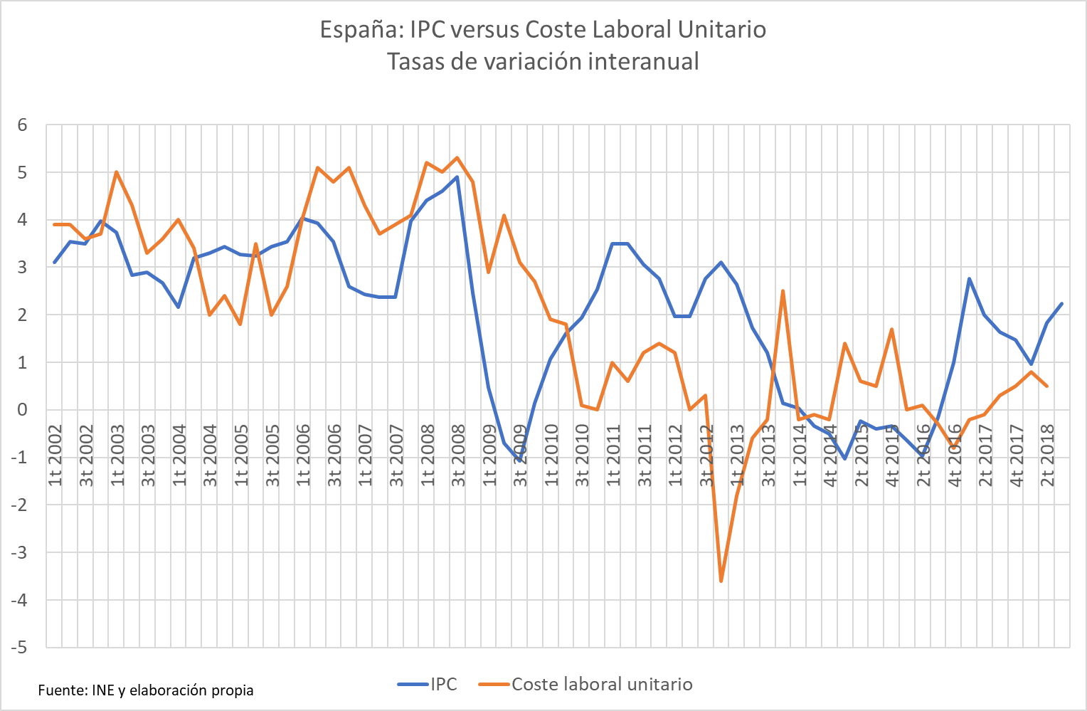
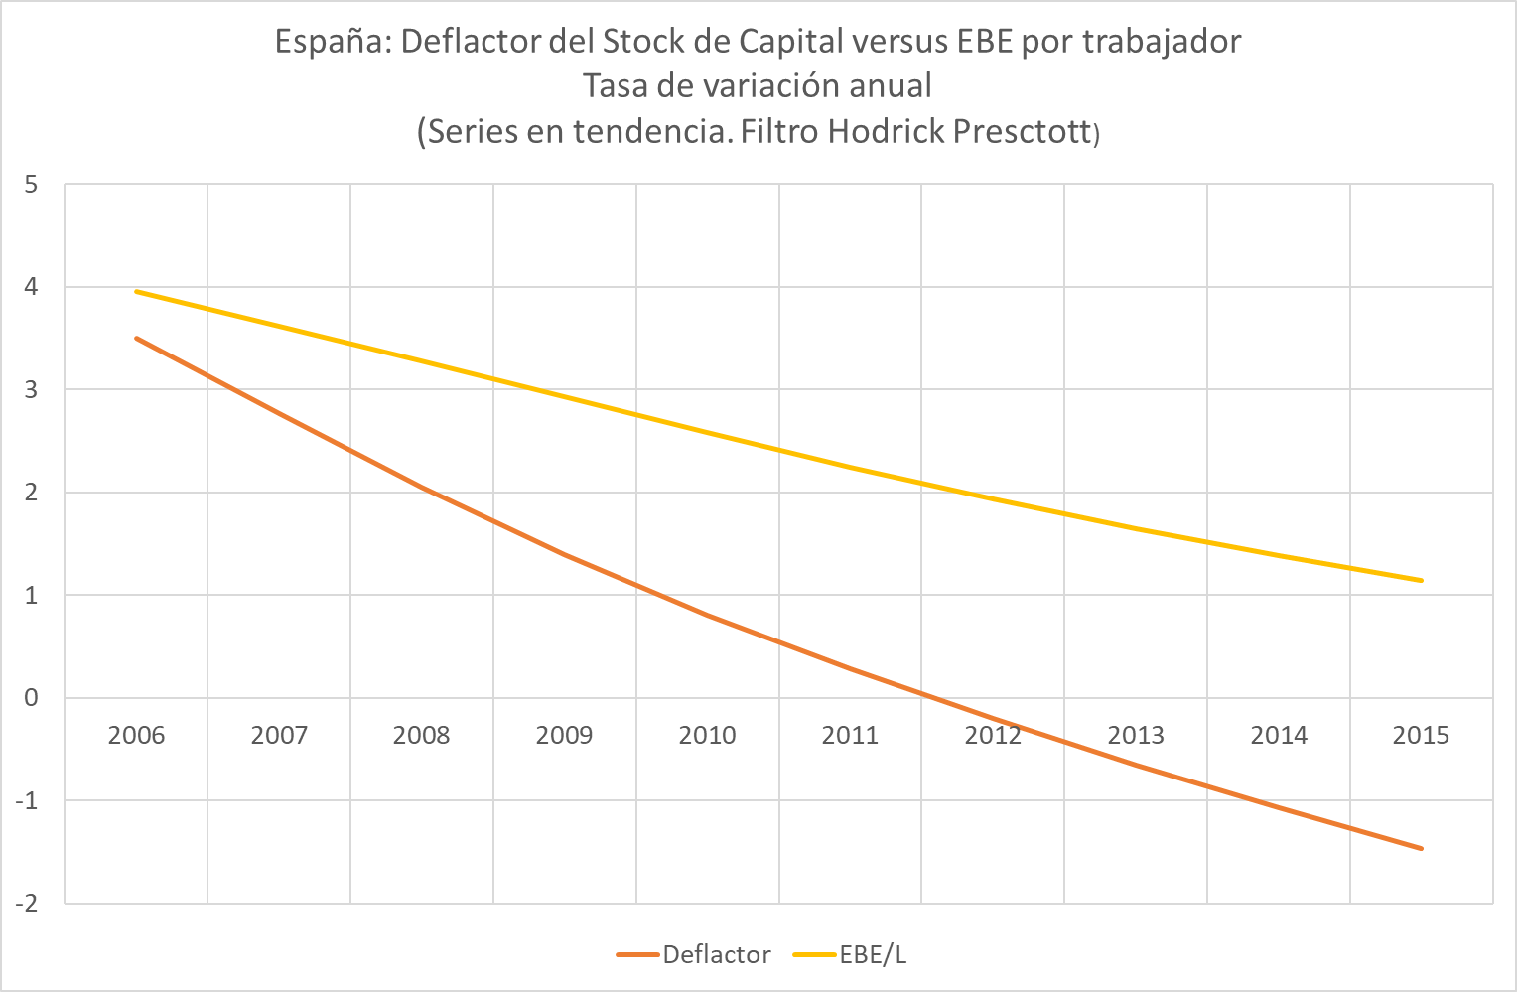
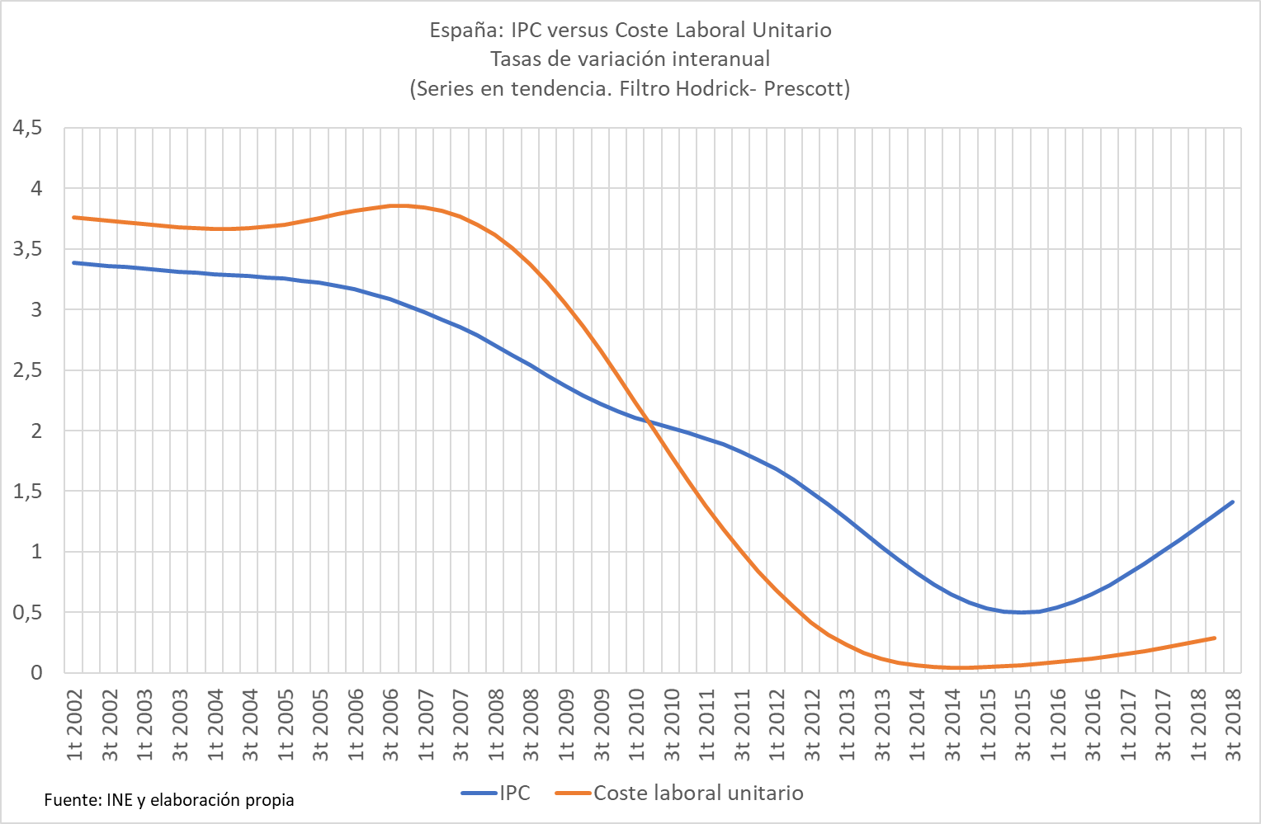
Análisis del “poder de compra” de los salarios en el mercado de bienes de consumo. Salario por trabajador versus IPC
Serie original
Serie desestacionalizada

Slide 12
Conclusión: pérdida de “poder de compra” de los salarios
1. Ganancias en el poder de compra: hasta finales de 2010;
2. Pérdidas en el poder de compra: desde finales de 2010 hasta ahora.

Slide 13
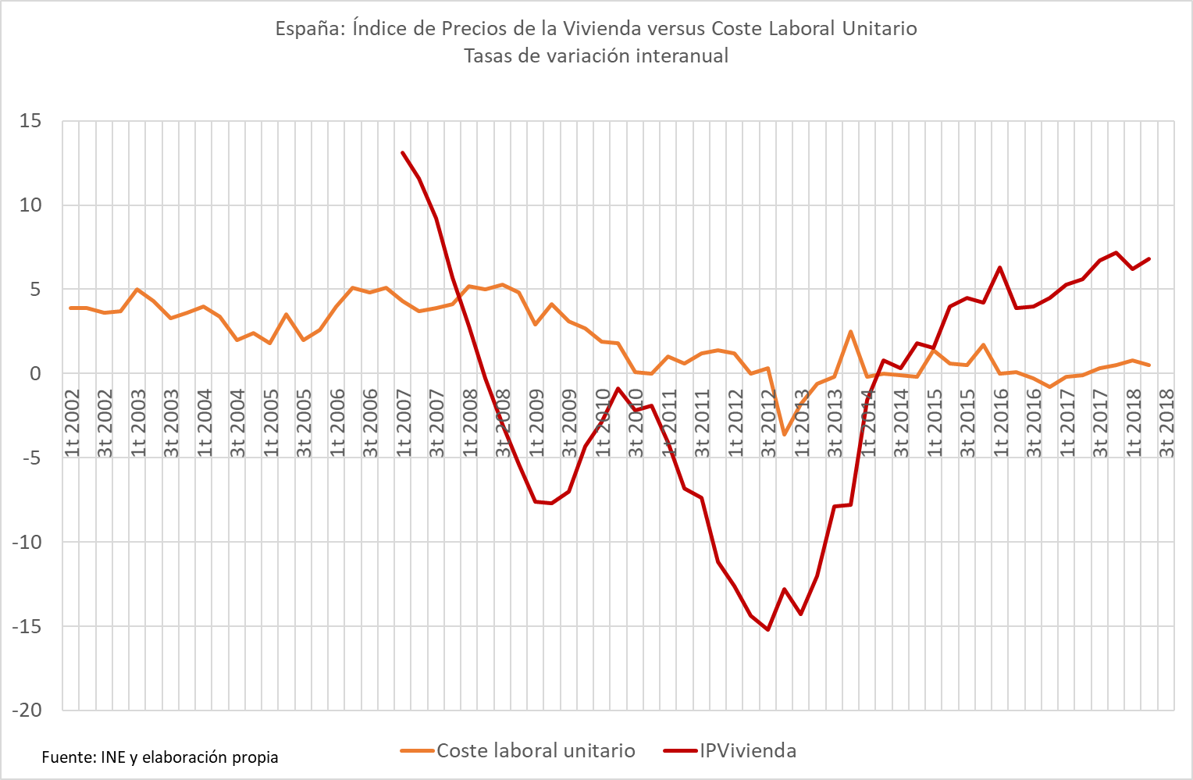
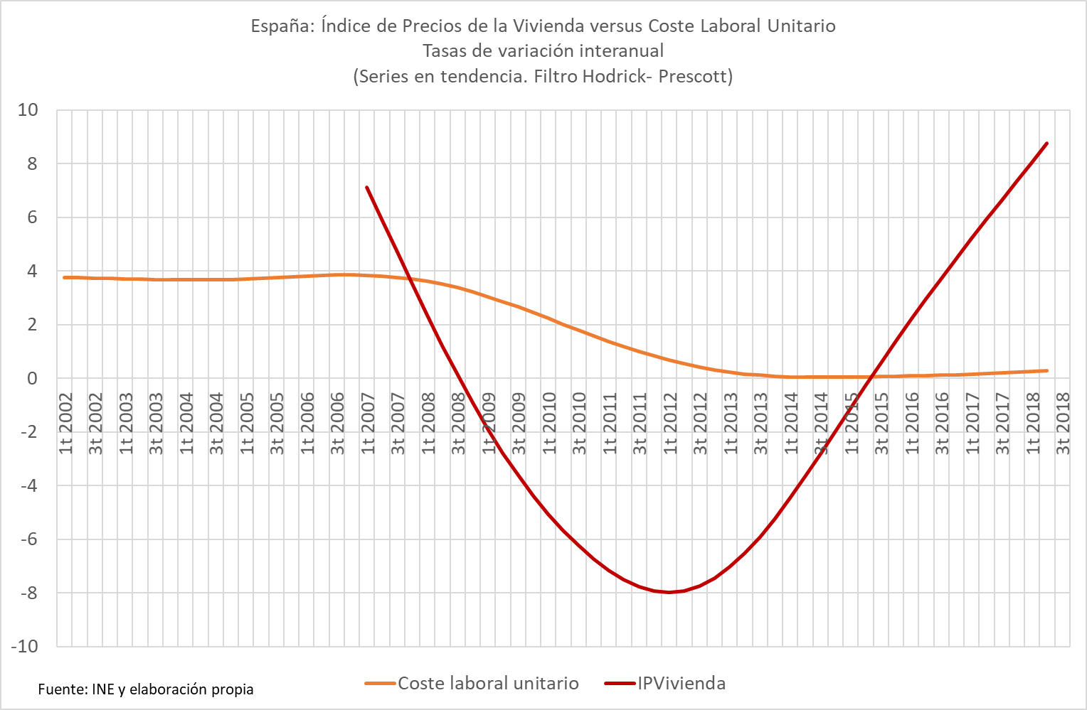
Análisis del “poder de compra” de los salarios en el mercado de la vivienda. Salarios versus IPVivienda
Serie original
Serie desestacionalizada

Slide 14
Conclusión 2: pérdida del “poder de compra” de los salarios en el mercado de la vivienda
1. Ganancias en el poder de compra: 4/2008 a 2/2015.
2. Pérdidas de poder de compra: antes de 4/2008 y después de 2/2015 hasta ahora.

Slide 15
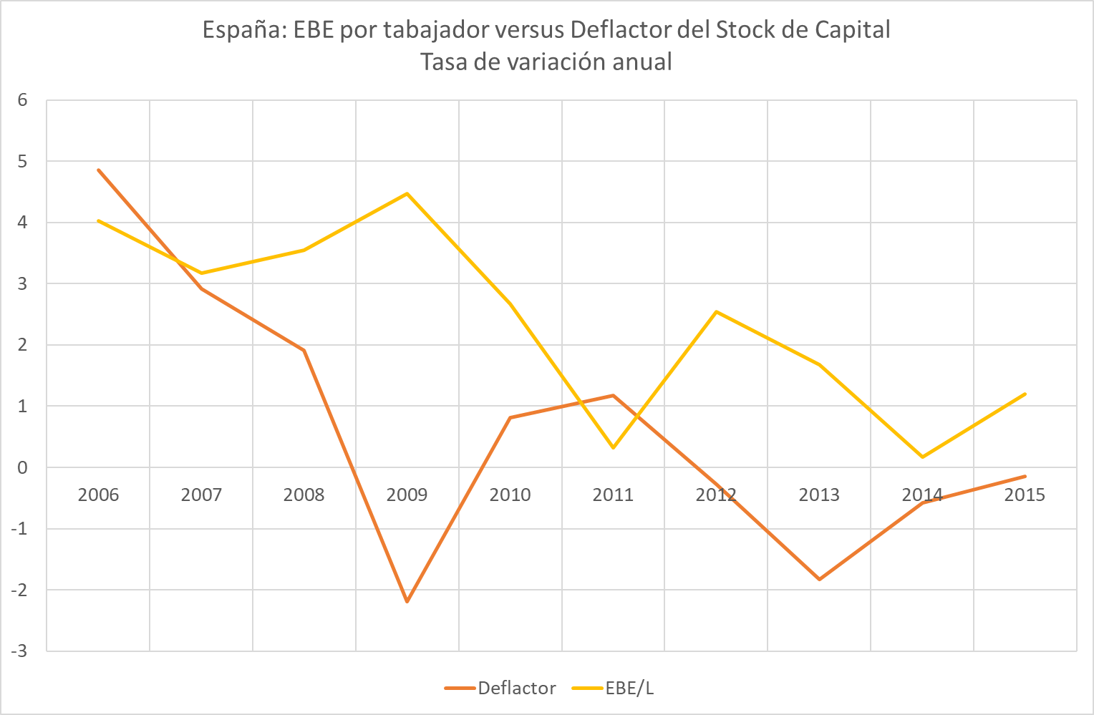
Ganancias empresariales aproximadas como excedente por trabajador/deflactor del stock de capital
Serie original
Serie desestacionalizada

Slide 16
Conclusión 3
El buen comportamiento de las ganancias está en la base de la recuperación a partir de 2013.
Creciente “poder de compra”: márgenes respecto al deflactor del stock de capital crecientes.

Slide 17
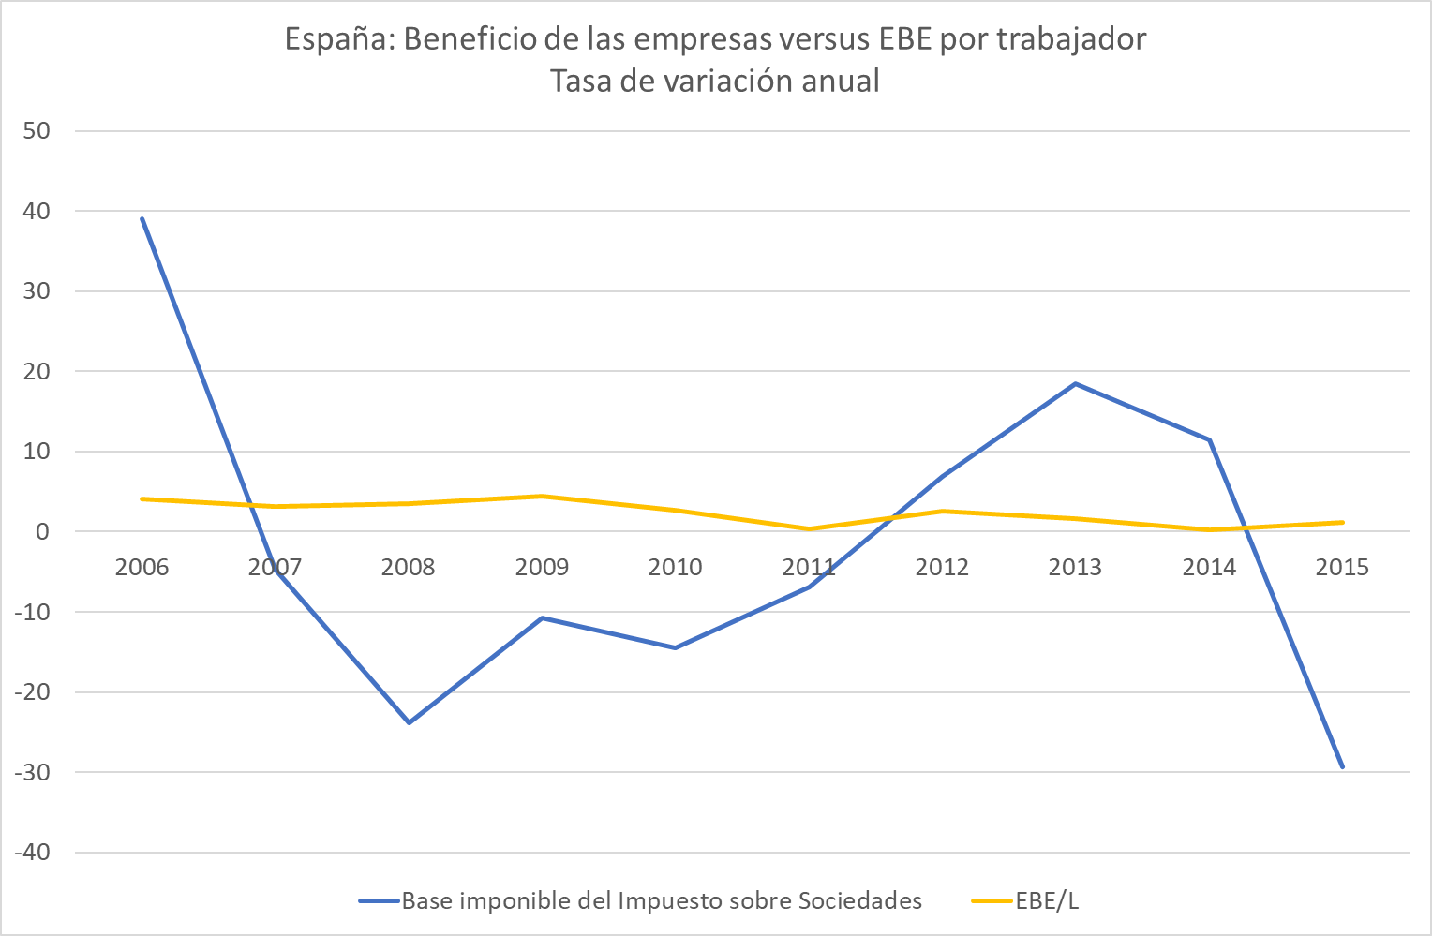
Base imponible del Impuesto sobre Sociedades/ EBE por trabajador

Slide 18
Conclusión 4
Llama la atención el comportamiento dispar entre ganancias y la base imponible del Impuesto de Sociedades, a partir justamente de la recuperación (2013).
Las empresas han declarado menos beneficios.

Slide 19
Comportamiento del crédito

Slide 20
Crédito a personas físicas
1. Tasa máxima de crecimiento: 1/2007= 24,5%.
2. Tasas decrecientes pero positivas: hasta 2/2010.
3. Tasas negativas a partir de 2/2010, hasta una tasa máxima negativa el 4/2015 (–3,5%).
4. Tasas negativas decrecientes hasta 1/2018: (–0,3%).

Slide 21
Crédito a la vivienda
1. Tasa máxima de crecimiento: 1/2007 (28,2%).
2. Tasas decrecientes pero positivas hasta 3/2010.
3. Tasas negativas a partir de 2/2010 hasta una tasa máxima negativa el 3/2016 (–4,9%).
4. Tasas negativas decrecientes hasta ahora (–2,4%).

Slide 22
Crédito a las empresas
1. Tasa máxima de crecimiento: 4/2017= 29,4%.
2. Tasas decrecientes pero positivas: hasta 3/2010.
3. Tasas negativas a partir de 2010 hasta una tasa máxima negativa en 2/2014 (–19,3%).
4. Tasas negativas decrecientes hasta 2018 (–6,5%).

Slide 23
Saldo balanza de bienes y servicios

Slide 24
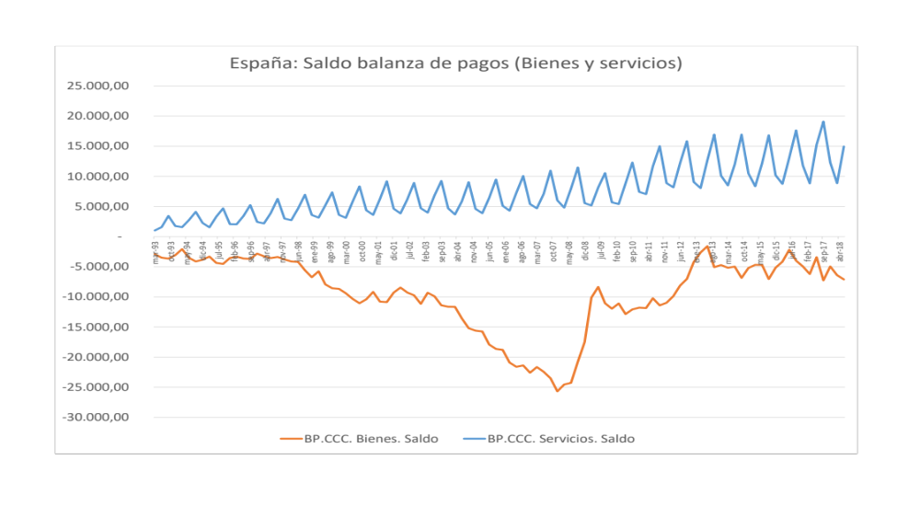
Desglose balanza anterior

Slide 25
Conclusión 5
Desde 2015 ha actuado ) el SALDO NETO EXTERIOR DE BIENES Y SERVICIOS (incluyendo el turismo) como contra-tendencia a la caída del crédito y de la pérdida del poder de compra de los diferentes mercados de la demanda interior (consumo, vivienda y bienes de capital. Presenta tasas positivas desde 2009 hasta fines de 2017. Esto se debe: comportamiento de los CLU relativos con los de los principales mercados exteriores.
PAPEL DESTACADÍSIMO DEL TURISMO.
También ha actuado de contra-tendencia la fuerte entrada de capitales extranjeros en la inversión de actividades inmobiliarias: más de 43.000 M€ en 2013 a 58.000 M€ en 2017.

Slide 26
Inversiones del exterior en España

Slide 27
Reflexiones finales (1)
Los datos presentados y las bases teóricas que los sustentan infieren que el modelo económico español se está sustentando en:
El mantenimiento de la demanda externa de bienes y servicios;
La entrada de capital extranjeros, muy enfocada a la compra de bienes inmuebles.

Slide 28
Reflexiones finales (2)
Otros elementos a considerar:
El poder de compra de los Excedentes frente al deflactor del capital se ha producido;
El poder de compra de los asalariados en relación con los bienes de consumo y la vivienda no se ha producido a partir de 2015.
No ha ayudado el tema del crédito, en fase contractiva.
En definitiva:
Si desaparecen los factores 1 y 2 anteriores Y NO SE RECUPERAN LOS SALARIOS, podríamos entrar en una nueva fase de crisis económica.

Slide 29
CHALLENGES OF THE FUTURE: SPAIN ... AND THE WORLD?
INCOME OF TYPES OF INTEREST
INCREASE IN THE PRICE OF ENERGY
THE CONSEQUENCES OF BREXIT
THE POSSIBLE EXTENSION OF PROTECTIONISM
POLITICAL INSTABILITY IN EUROPE: ITALY
POLITICAL INSTABILITY IN USA: TRUMP
THE EMERGENCY OF NEW COUNTRIES: THE PROGRESS OF CHINA

Slide 30
ANOTHER CRISIS?
THE AVAILABLE DATA DOES NOT ALLOW TO FEEL CERTAINTIES ... BUT IT IS NOT RISK TO THINK, TAKING INTO ACCOUNT THE FACTORS DESCRIBED AND THEIR EVOLUTIONS, THAT A CRISIS CAN APPEAR IN 2020-2021,
BECAUSE OF THE FACTORS I HAVE COMMENTED AND ALSO: THE UNBEARABLE INCREASE IN DEBT THE GENERATION OF NEW BUBBLES IN THE REAL ESTATE LAND
I LEAVE ALL THIS FOR A POSSIBLE DEBATE
THANKS!

